Slide 1


Lunes 25/5/2020
Colegio “La Purísima”
Callosa de Segura
Carmelitas Misioneras Teresianas

Slide 2
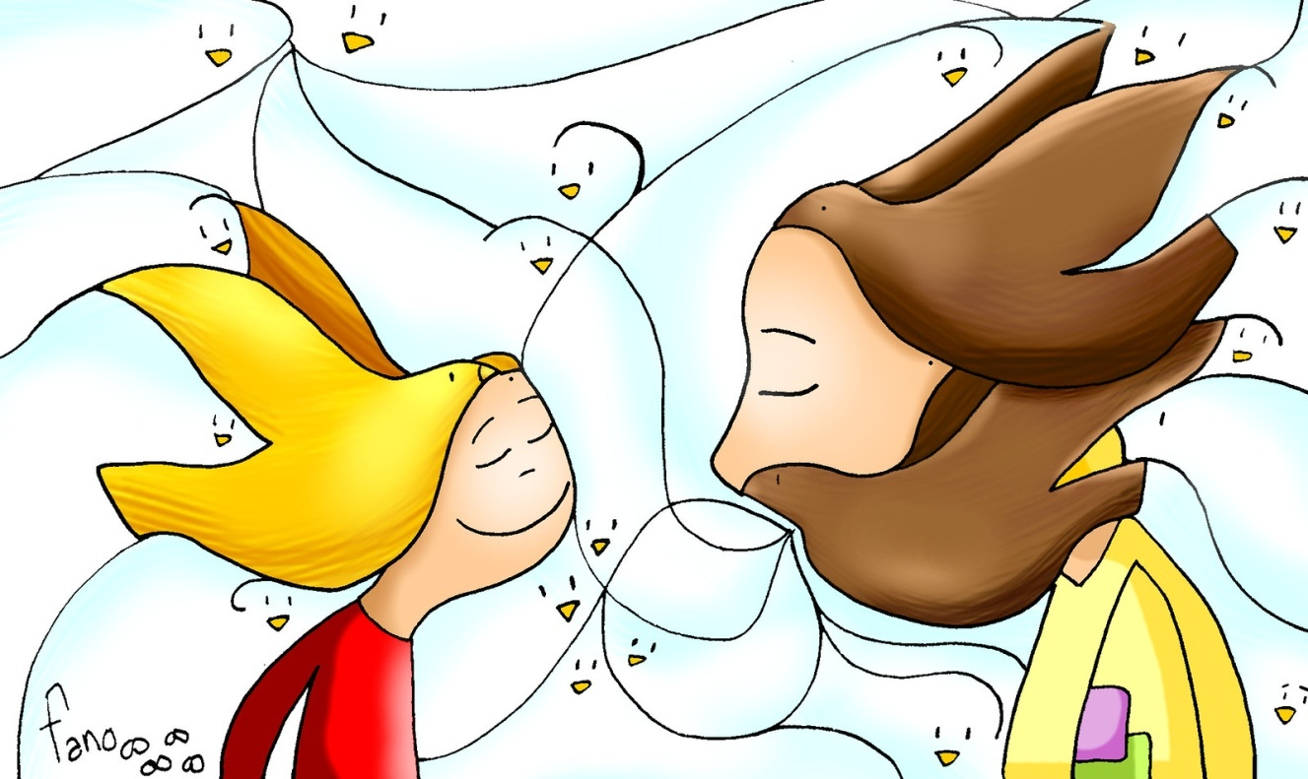
Comenzamos la última semana de mayo. En ella se mezclan muchos acontecimientos, por un lado termina un mes, el de las flores y de María, y por otro lado la venida del Espíritu Santo, el gran desconocido de la Santísima Trinidad.

Slide 3

Cada día de la semana iremos realizando un
¿Sabías qué?
Con esta dinámica pretendemos acercarnos un poco más a María y conocerla un poquito.

Slide 4

¿Sabías qué?
El nombre de maría
El nombre de María era muy común en la época. En Egipto significaba “bella” o “amada”, en hebreo “exaltada” o “glorificada”. Las versiones Miryam (hebreo) y Marjam (en arameo) son derivaciones del mismo nombre.
En la Biblia hay otras Marías como pueden ser María Magdalena, la hermana de Lázaro, María de Cleofás, María Salomé…

Slide 5

LA VIRGEN, LA BIBLIA Y EL CORÁN
María aparece en el evangelista Lucas (médico amigo del apóstol Pablo) que relató la aparición del ángel Gabriel que le anuncia a María que dará a luz un niño, Jesús.

Slide 6
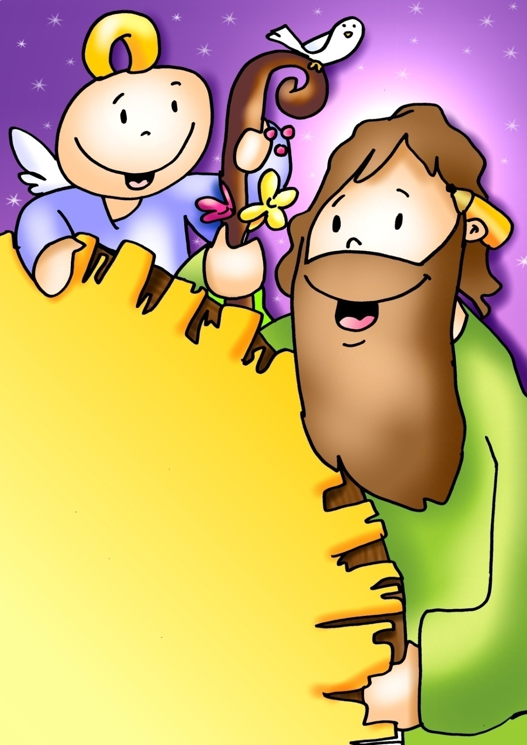
Mateo cuenta la Anunciación desde la perspectiva de José, el prometido de María. Se le aparece un ángel en sueños y le explica la voluntad de Dios.

Slide 7
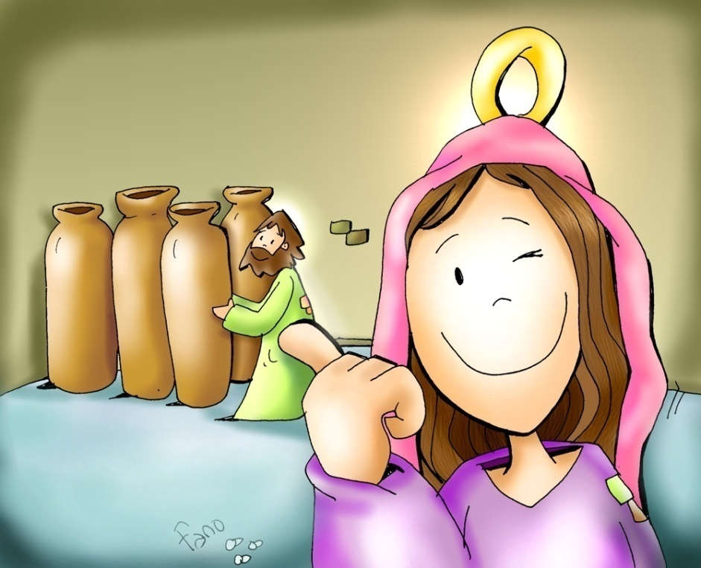
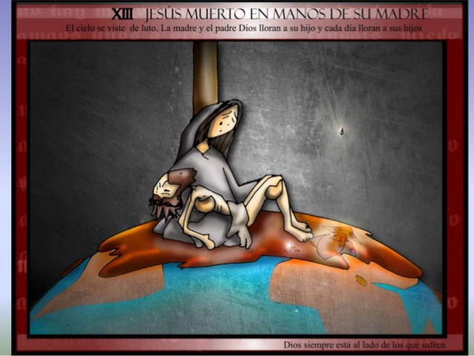
Hay dos momentos cruciales donde aparece la Virgen en la Biblia, en las bodas de Caná (momento donde comienza la acción pública de Jesús) y al final de los evangelios, cuando asiste al Calvario de Jesús.

Slide 8
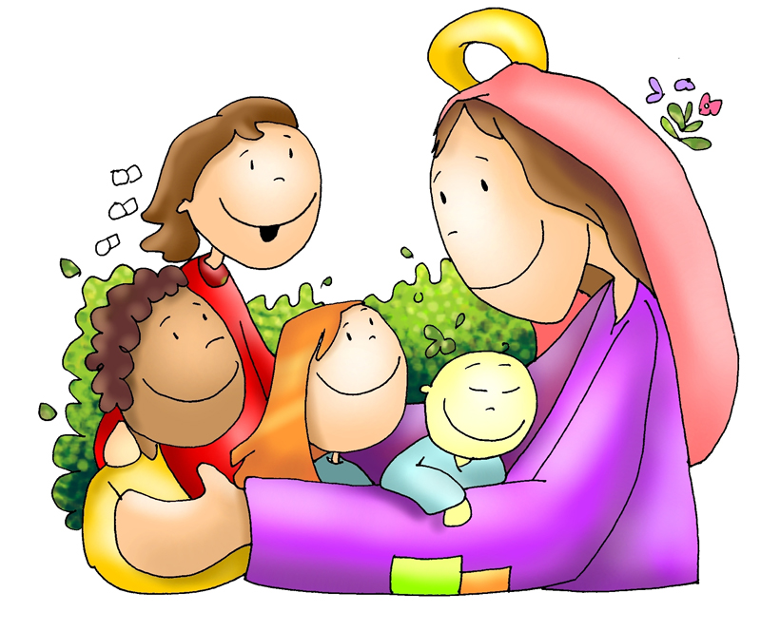
En el Corán se menciona a María 34 veces, en su mayoría en relación a Jesús "Jesús, hijo de María", pero también la declara como "elegida entre todas las mujeres de la creación" y "señora del paraíso"; en dos ocasiones se relata la Anunciación.

Slide 9
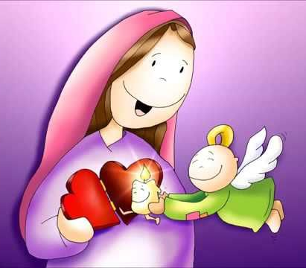

Cantemos: Hágase!!!
https://www.youtube.com/watch?v=ZyacCLge6Rc&list=PLHB2Obu4W1RfYw2ZBdDn3GgDAzmbiRT-i

